Slide 1
2
seller page

Slide 2
판매자 관점의 핵심 기능
판매자 가입
이용자의 confirm에 대한 알림
공급자의 confirm
결제 진행 및 평가

Slide 3
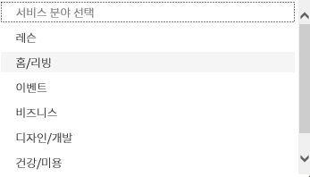


서비스 판매자 등록
Register
서비스 판매자 등록 절차
Add your info
category
서비스할 분야 선택(복수 선택 가능)
희망 장소
사용 가능 언어
희망 가격
소개글
location
trip
language
shopping
price
Study abroad
intro
Real estate
Bank/ insurance
Emergency/health
Public document
Register

Slide 4







Seller page
details
서비스 분야 선택
start
trip
shopping
Study abroad
Real estate
Bank/ insurance
Emergency/health
Public document
trip
Emergency/
health
Study
abroad
Bank/ insurance
Real estate
Public document
shopping

Slide 5



서비스 제공자 조회 및 선택
서비스 제공자 조회 및 선택
업무: 유학 수속 절차 도우미
국적: 한국 나이:38
언어: 한국어/ 영어 고용횟수: 5회
평점: 3.5/5 건당 최소 금액: 30$
서울시 동대문구 장안 1동
-이용자가 기입한 정보를 바탕으로, 그 조건들에 맞는 서비스 제공자를 추려내어 추천한다.
업무: 유학 수속 절차 도우미
국적: 가나 나이:28
언어: 한국어/ 영어 고용횟수: 2회
평점: 4.9/5 건당 최소 금액: 25$
서울시 종로구 명륜 1가
Confirm

Slide 6






1
1
point
선택 이후, 해당 공급자에게 알림 도착.
공급자가 confirm시,
서비스 요청! 18-04-06[11:07]
서비스 요청!
받은 시간: 18-04-06[11:07]
서비스 요청! 18-04-04[16:47]
업무: 유학 수속 절차 도우미
서울시 강남구 방배 1동
시간: 18-04-08 오후 3시~6시
+ 18-04-08 오전 9시~12시
+ 18-04-09 오후 3시~6시
Confirm

Slide 7
My page
My Page
profile
업무: 유학 수속 절차 도우미
국적: 한국 나이:38
언어: 한국어/ 영어 고용횟수: 5회
평점: 3.5/5
서울시 동대문구 장안 1동
x
Recent deal
Reservation
points

